Slide 1
ЦЕНТРАЛЬНЫЙ ЭКОНОМИЧЕСКИЙ РАЙОН
Теория
Практикум
Вопросы
Задания
Тесты
ЕГЭ

Slide 2
План описания экономического района
1
2
3
4
5
6
7
Состав территории
ЭГП района
Природные условия и ресурсы
Характеристика населения
Экономика и хозяйство
Транспорт
Проблемы и перспективы развития

Slide 3
ВИЗИТНАЯ КАРТОЧКА
Субъект федерации | Центр субъекта | S, км²
Брянская обл. | Брянск | 34900
Владимирская обл. | Владимир | 29000
Рязанская обл. | Рязань | 39600
Ивановская обл. | Иваново | 23900
Калужская обл. | Калуга | 29900
Костромская обл. | Кострома | 60100
Орловская обл. | Орел | 24700
Московская обл. | Москва | 46000
Смоленская обл. | Смоленск | 49800
Тверская обл. | Тверь | 84100
Тульская обл. | Тула | 25700
Ярославская обл. | Ярославль | 36400
Москва | Москва | 1000
Северо-Западный район
Состав района
Территория – 0,5 млн. км²
13 субъектов федерации
Население – 30,5 млн. чел.
Белоруссия
Северный район
Границы района
Справочные данные
Украина
Центрально-Черноземный район
Волго-Вятский район
Экономический центр
Поволжский район
История освоения

Slide 4
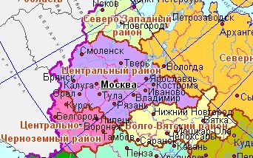
ЦЭР на карте России

Slide 5
ЭКОНОМИКО-ГЕОГРАФИЧЕСКОЕ ПОЛОЖЕНИЕ
В центре Русской равнины
Пересечение транспортных путей
Древнее ядро Русского государства
Граничит с 5 экономическими районами РФ
Основные рынки сбыта и финансовые потоки
Граничит с Белоруссией и Украиной
Центральный экономический район имеет выгодное экономико-географическое положение
вывод

Slide 6
Природные условия
Основные формы рельефа: Валдайская, Смоленско-Москвовская возвышенности, Клинско-Дмитровская гряда, Мещерская низменность
Тектоническое строение
Рельеф
Климат
Почвы
Внутренние
воды
ЦЭР расположен в центре Восточно-Европейской равнины и имеет равнинно-холмистый рельеф
По карте определите основные формы рельефа ЦЭР
Природные
зоны

Slide 7
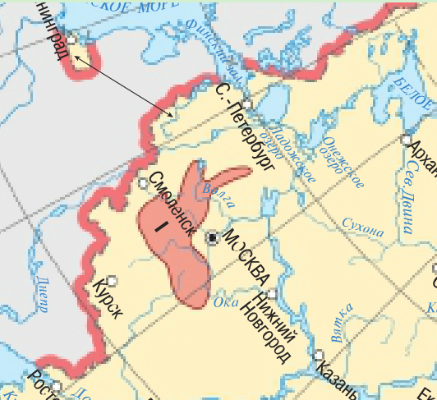
Полезные ископаемые
Минеральные ресурсы незначительны
Бурый уголь – Подмосковный бассейн
Фосфориты – Егорьевск (Московская обл.), Щекино (Брянская обл.)
Торф – север и восток ЦЭР
Строительные материалы (песок, глина, доломиты, мергель) - повсеместно
 | I – Подмосковный буроугольный бассейн

Slide 8
Тектоническое строение
ЦЭР находится на Русской платформе, которая является одной из древнейших докембрийских платформ мира

Slide 9
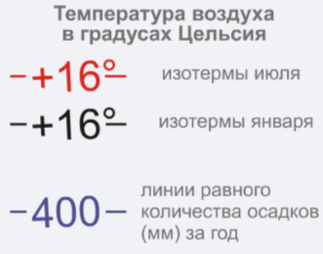
Климатические условия
ЦЭР расположен в умеренно-континентальном типе климата. Преобладает циклональный тип погоды. Средние t°:
Год - + 9° С
Январь - -10,8° С
Июль - +18,4° С
Среднегодовое количество осадков – 600-700 мм/год
Основные воздушные массы – морские умеренные и морские арктические

Slide 10
Агроклиматические ресурсы
Преобладают умеренный и холодно-умеренный агроклиматические пояса
Сумма t° выше 10° С составляет 1000-2200° С
Коэффициент увлажнения равен или больше 1
Земледелие возможно только в теплое время года.
Основные культуры должны иметь короткий вегетационный период

Slide 11
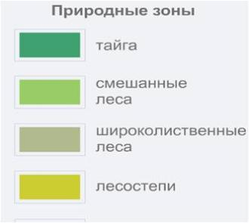
Природные зоны
ЦЭР расположен в 3 природных зонах:
Север – таежные леса
Юг – лесостепи
Большая часть территории – смешанные и широколиственные леса

Slide 12
Почвы
На территории ЦЭР встречаются почвы 4 типов:
Подзолистые (гумусовый горизонт 10 см)
Дерново-подзолистые (гумусовый горизонт 15 см)
Оподзоленные черноземы (юг ЦЭР)
Серые лесные (запад и юго-запад ЦЭР)

Slide 13
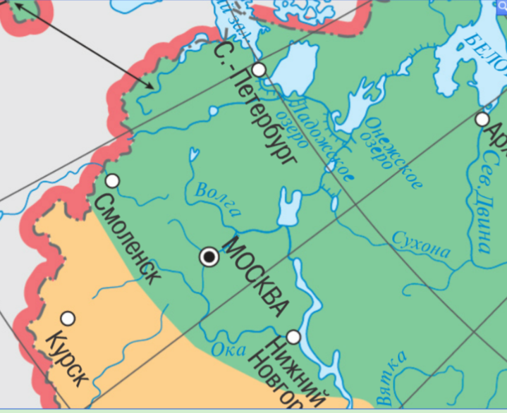
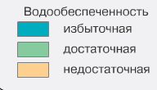
Внутренние воды
Крупнейшие реки:
Волга (верховье), Клязьма, Ока, Москва
Истоки Днепра, Западной Двины, Десны
Средний сток рек – 4-8 л/с с км²
Величина стока рек – 50-100 км³/год
Озера ледникового происхождения.
ЦЭР имеет средний уровень обеспеченности водными ресурсами. В результате высокого потребления район испытывает дефицит воды

Slide 14
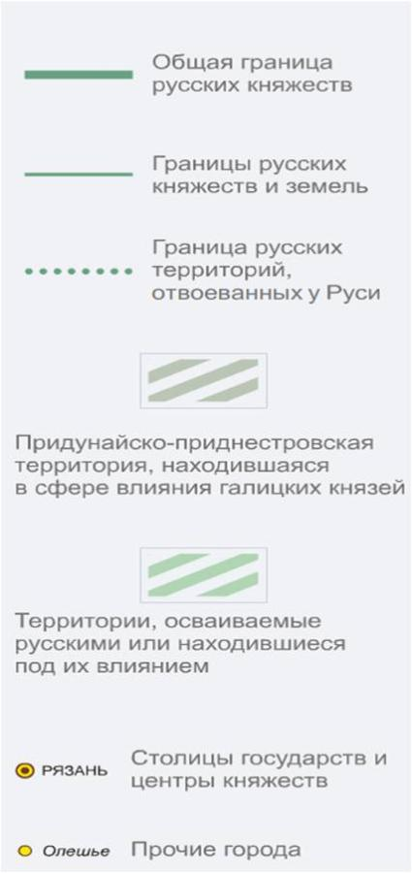
История освоения
В междуречье Волги и Оки сложилось историческое ядро древнего Русского государства во главе с Москвой.
Население занималось и земледелием, и промысловой деятельностью.
К 1861 г. (отмена крепостного права) в ЦЭР уже имелись квалифицированные рабочие, умеющие трудиться коллективно на основе разделения труда.
С середины 19 в. стали прокладываться железные дороги, укрепляя центральное положение района.
Промышленность смогла использовать не только местное сырье, но и привозное. К концу 19 века ЦЭР стал значительным индустриальным районом международного уровня. Особенно выделялся по производству тканей.
Феодальная раздробленность
Руси в 12 – начале 13 века

Slide 15
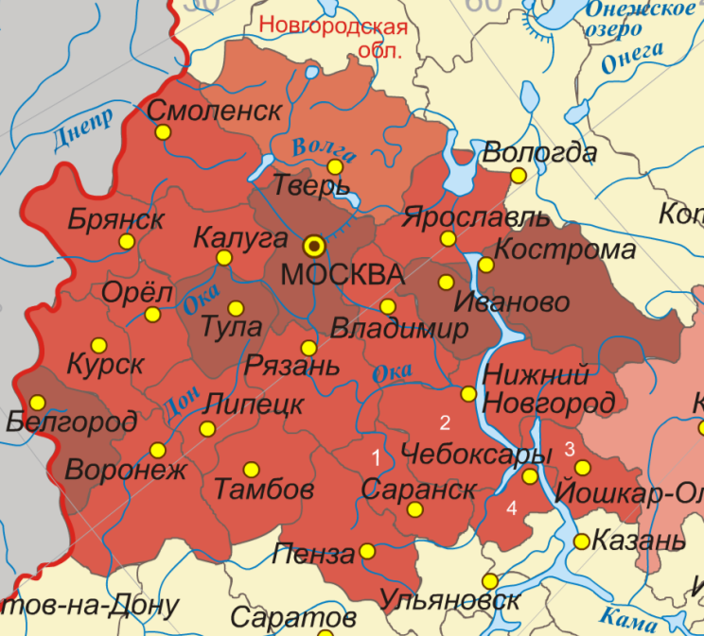
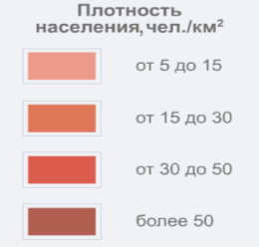
Размещение населения
Территория ЦЭР входит в главную полосу расселения
Средняя плотность – 63,1 чел./км²
(1 место среди экономических районов)
Урбанизация – 84 %
Крупнейшая агломерация – Московская (14,5 – 17,5 млн. чел.)
Город-миллионер – Москва
В ЦЭР 250 городов
Плотность населения по субъектам

Slide 16
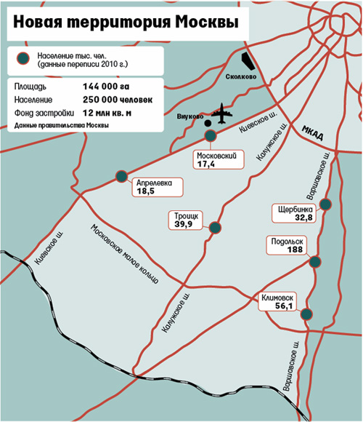
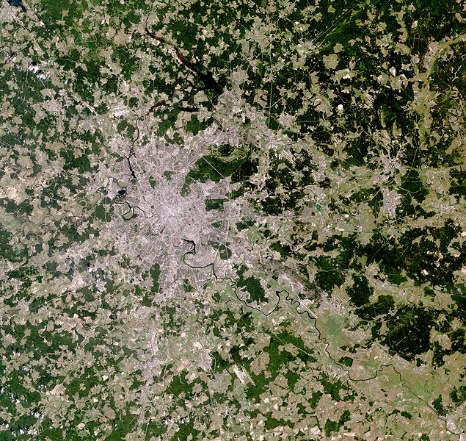
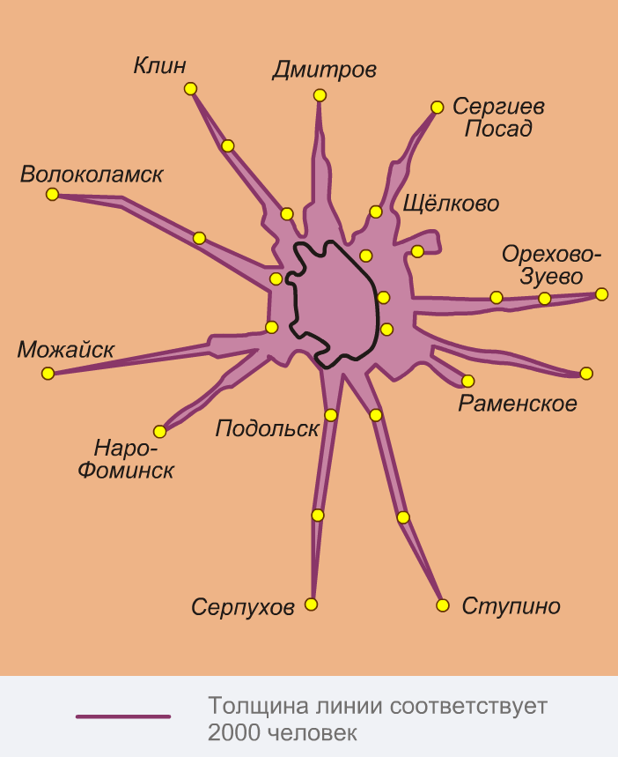
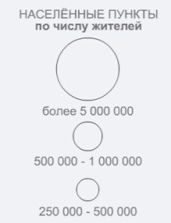
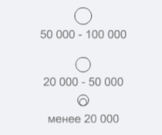
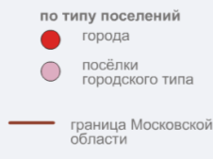
Московская агломерация
В Московскую агломерацию входит более 50 городов, в т.ч. 14 с населением свыше 100 тыс. чел.
Радиус агломерации – 70 км
Площадь – 13,6 км²
Суточные маятниковые миграции – 1,8 млн. чел.
Московская агломерация находится на постиндустриальной стадии развития и является центром промышленности, науки, культуры, образования и финансовой деятельности
В 2011 году Москва расширила свои границы. Территория увеличилась в 2,5 раза до 160 тыс. га

Slide 17
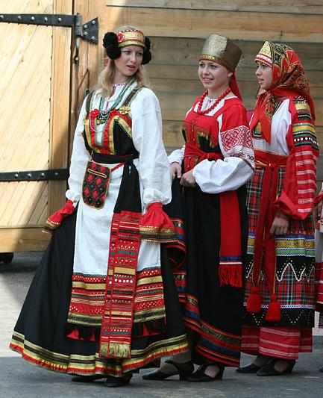
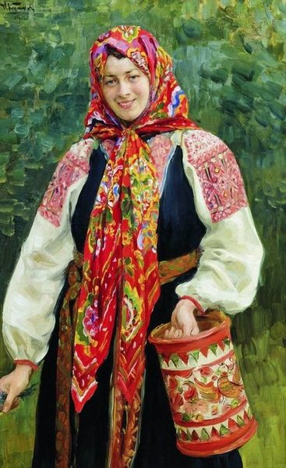
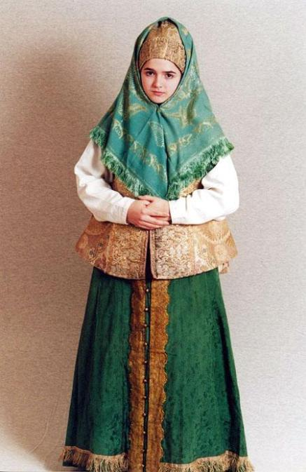
Национальный состав
 | русские
 | мордва
 | евреи
v | татары
Национальный состав – однородный,
преобладают русские

Slide 18
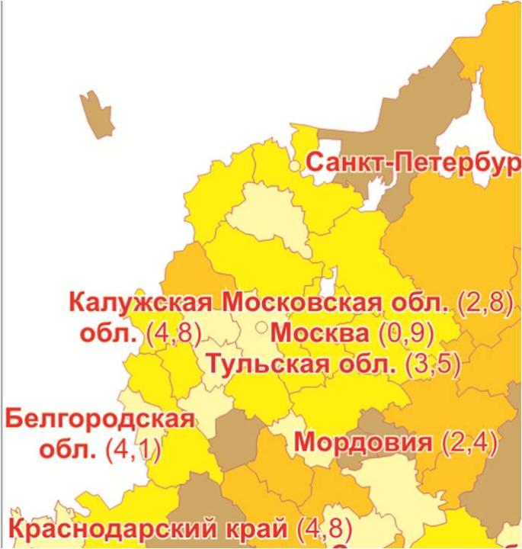
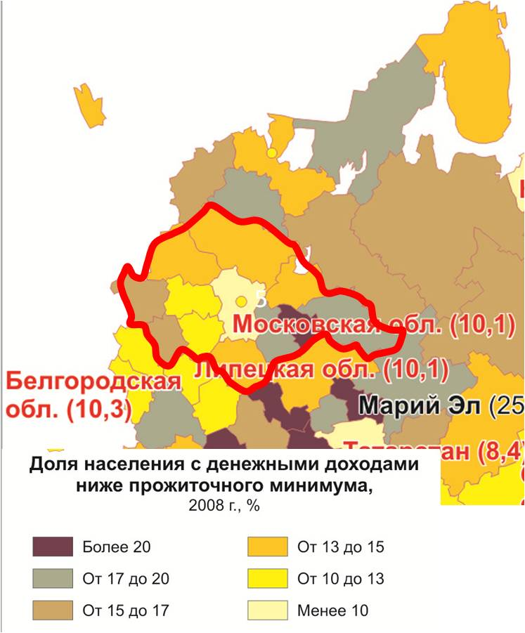
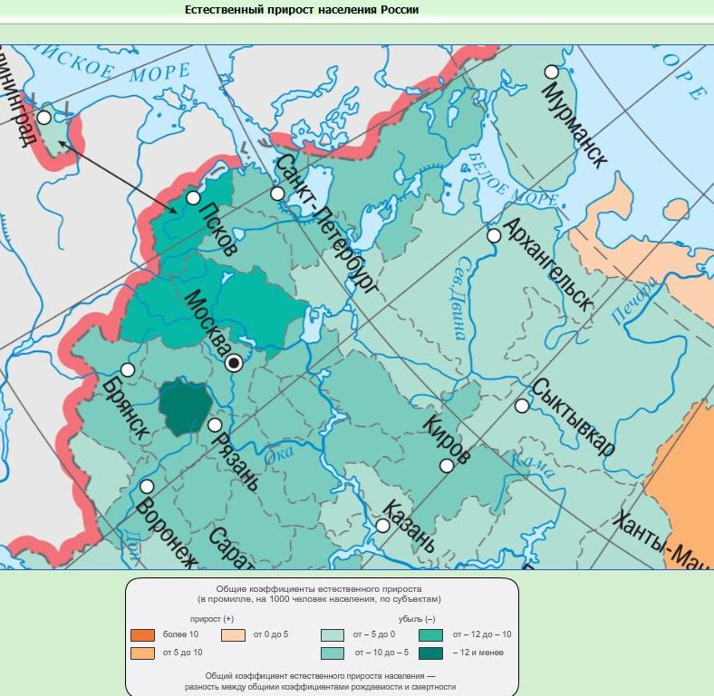
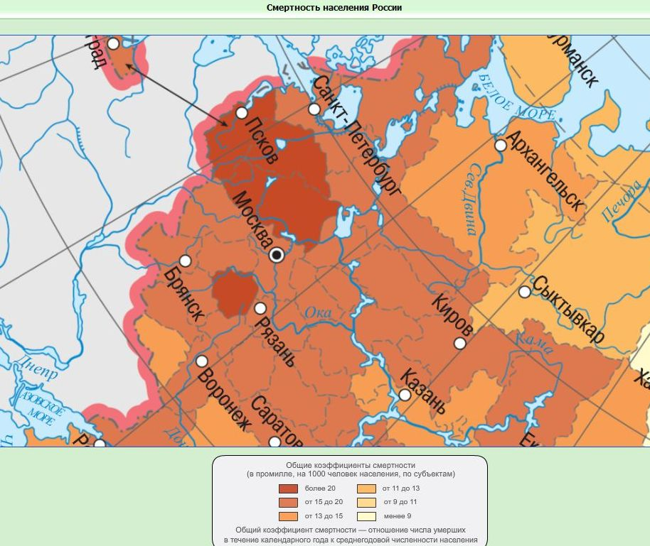
Состав населения
Естественный прирост
рождаемость
смертность
Движение населения
Трудовые ресурсы ЦЭР являются одними из наиболее высококвалифицированных среди всех экономических районов России
Доля занятых в непроизводственной сфере – 1 место в России
Наблюдается сокращение занятых в науке и научном обслуживании
Быстрыми темпами увеличивается доля занятых в торговле
Естественный прирост
Средний возраст
Уровень безработицы
Уровень бедности
Трудовые ресурсы

Slide 19
Экономика и хозяйство
Доля ЦЭР в промышленном производстве РФ
К = П / Н,
Где К - коэффициент специализации,
П – доля в производстве РФ
Н – доля в населении РФ
Отраслевая структура промышленности ЦЭР
Коэффициент промышленной специализации
Удельный вес отраслей промышленности ЦЭР в производстве РФ

Slide 20
Промышленность ЦЭР по субъектам
Наиболее промышленно развитыми регионами ЦЭР являются Москва и Московская область
Ивановская, Костромская, Орловская и Брянская области – наименее промышленно развитые регионы
Сделайте вывод о наиболее и наименее промышленно развитых регионах ЦЭР

Slide 21
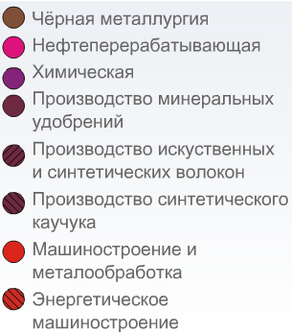
Промышленность
машиностроение
химическая промышленность
текстильная промышленность
металлургия
электроэнергетика
сельское хозяйство
народные промыслы

Slide 22
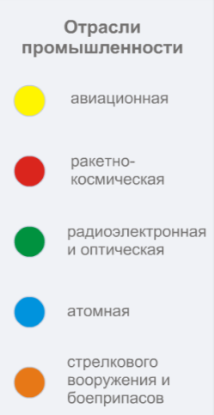
Машиностроение
Ведущая отрасль промышленности ЦЭР. Является главной отраслью специализации района. Преобладает трудоемкое и наукоемкое машиностроение
Наукоемкое машиностроение
Транспортное машиностроение
Сельскохозяйственное машиностроение
Московская агломерация является главным центром приборостроения, станкостроения, авиастроения, производства электротехники и электронных систем управления

Slide 23
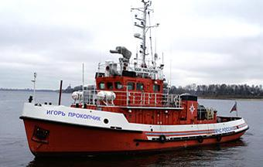
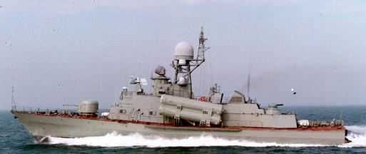
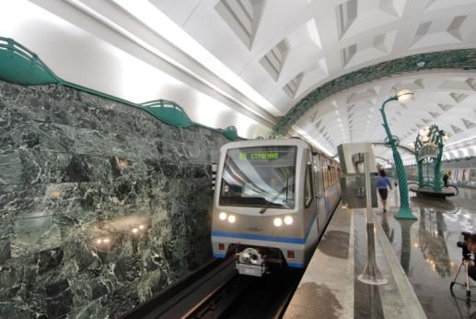
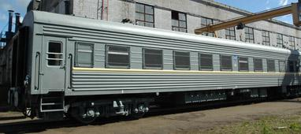
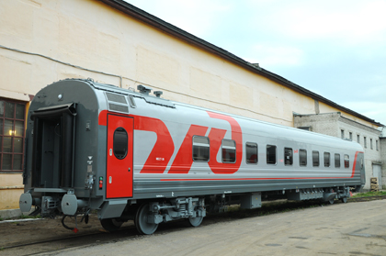
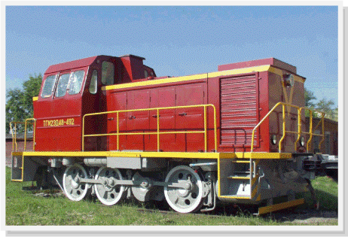
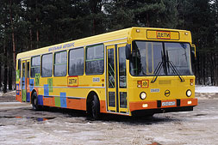
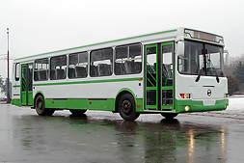
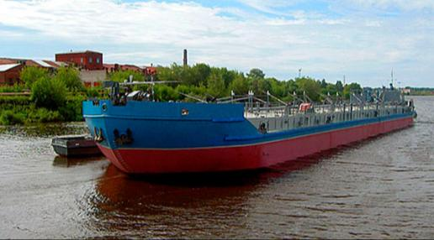
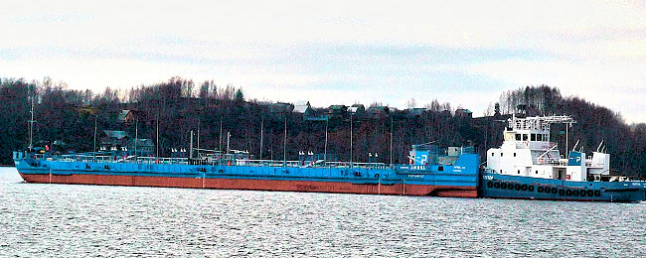
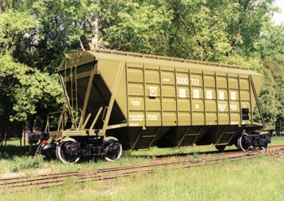
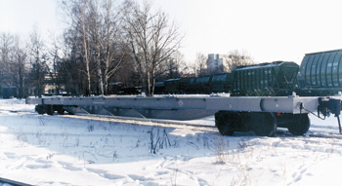
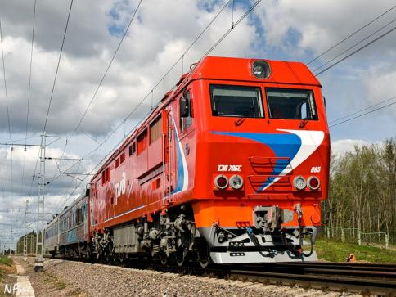
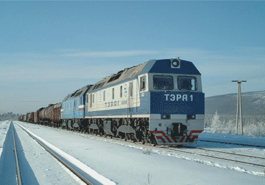
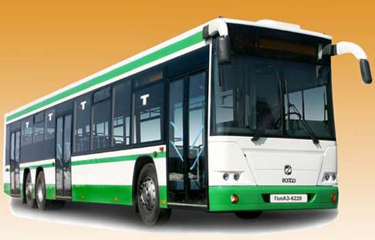
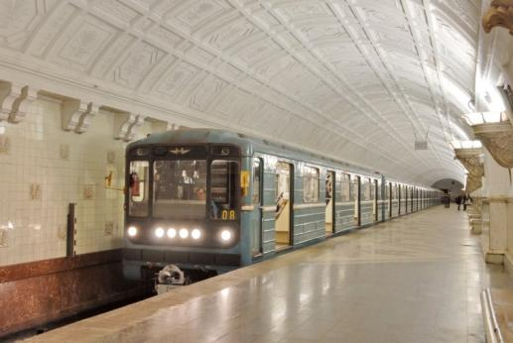
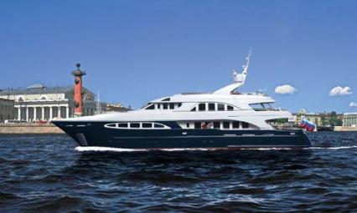
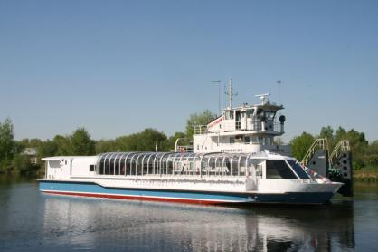
Транспортное машиностроение
автобусы
вагоны метро
Рыбинский судостроительный завод (Ярославская область)
тепловозы
Тверской вагоностроительный завод
Производство «Метровагонмаш»
(г. Мытищи, Московская обл.)
Муром (Владимирская область)
Ликинский автобусный завод (Ликино-Дулево, Московская обл.)
вагоностроение
Костромской судостроительный завод (Костромская область)
речные суда
Брянский машиностроительный завод
Коломна (Московская область)
Людиново (Калужская область)
Голицынский автобусный завод (Голицыно, Московская обл. )
Московский судостроительный завод (Москва)

Slide 24
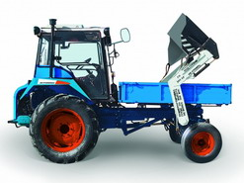
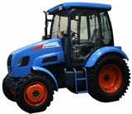
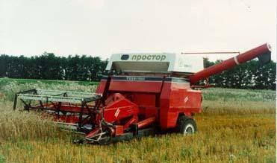
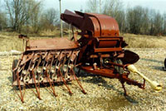
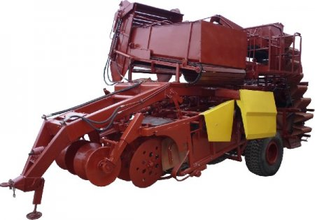
Сельскохозяйственное машиностроение
Колесные трактора (г. Владимир)
Зерноуборочный комбайн (г. Тула)
Льноуборочный комбайн
(г. Бежецк, Тверская обл.)
Картофелеуборочный комбайн (г. Рязань)

Slide 25
Электроэнергетика
ЦЭР – крупнейший в России производитель и потребитель электроэнергии
Москва – центральный и важнейший энергоузел района
Большинство ТЭЦ используют в качестве топлива газ и мазут
Газ поступает по газопроводам в основном из Западной Сибири

Slide 26
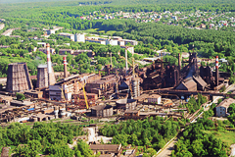
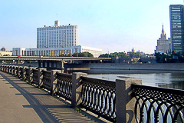
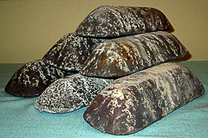
Металлургия
Черная металлургия имеет вспомогательное значение и использует железные руды КМА:
Тула – доменное производство чугуна
Москва, Электросталь – сталь и прокат
Орел – метизное производство
декоративное литье
Цветная металлургия имеет внутрирайонное значение:
Подольск – сплавы титана и магния
Касимов, Щелково – драгоценные металлы
Москва – тугоплавкие металлы
Косогорский металлургический завод
чугун
промышленное литье
Черная металлургия
Цветная металлургия

Slide 27
Химическая промышленность
Одна из важнейших отраслей специализации района.
Развито производство:
фосфатные удобрения
азотные удобрения
сода, серная кислота
синтетический каучук
химические волокна
фотохимические товары
лаки, красители
лекарственные препараты
парфюмерия
Воскресенск (Московская обл.)
Полпино (Брянская обл.)
Новомосковск
Щекино (Тульская обл.)
Щелково, Новомосковск,
Воскресенск
Ярославль, Ефремово
Шинные заводы – Москва, Рязань
Тверь, Клин,
Серпухов, Рязань.

Slide 28
Нефтехимическая промышленность
Нефтепереработка развита в Ярославле, Рязани, Москве
Но они лишь частично обеспечивают потребности района
Нефть поступает по трубопроводам из других районов

Slide 29
Лесная промышленность
Лесная промышленность может работать на собственном сырье только на севере ЦЭР
Основной фактор размещения - потребительский

Slide 30
Текстильная промышленность
Старейшая отрасль специализации Центральной России
Работает на привозном сырье
Основные отрасли:
Хлопчатобумажная
Шерстяная
Шелковая
Льняная
Главные центры расположены на северо-востоке района
Изделия швейных предприятий г. Москвы
Трехгорная мануфактура, Москва
Ивановская область
гобелен

Slide 31
Сельское хозяйство
Птицеводство
(Московская, Владимирская области)
Земледелие
Животноводство
Молочное животноводство
(Тверская, Брянская, Смоленская, Рязанская области)

Slide 32
Народные промыслы
Производство павловопосадских платков и шалей было налажено купцами Я.И.Лабзиным и В.И.Грязновым в начале 60-х годов XIX века в г. Павловский Посад. В XIX веке рисунок на платочную ткань наносили деревянными резными формами. С конца 90-х годов XX в. используют метод печати по шаблону и выпускаются шали и платки с количеством красок до 23.
Палехская миниатюра — народный промысел, развившийся в поселке Палех Ивановской области. Обычно расписываются шкатулки, ларцы, кубышки, брошки и т. д. Палех еще с допетровских времен славился своими иконописцами. Наибольшего расцвета иконописание достигло в XVIII — начале XIX века. После революции 1917 г. художники создают Палехскую художественную декоративную артель, которая занимается росписью по дереву.
Богородская резьба — русский народный промысел, состоящий в изготовлении резных игрушек и скульптуры из мягких пород дерева (липы, ольхи, осины). Центр село Богородское (Московская область). Сперва промысел представлял собой типичное крестьянское производство. Одной из отличительных черт промысла всегда являлось изготовление движущихся игрушек.
Филимоновская игрушка - старейший народный художественный промысел России. Зародился в деревне Филимоново Одоевского района Тульской области, впервые упоминается в древних летописях XVI века. Все филимоновские игрушки - свистульки, лепятся из местной пластичной глины «синики», дающей после обжига белый черепок.
Жостовская роспись — народный промысел художественной росписи металлических подносов (д. Жостово Московской области) возник в начале 19 в. Роспись производится обычно по чёрному фону. Основной мотив росписи — цветочный букет простой композиции, в котором чередуются крупные садовые и мелкие полевые цветы.
Владимирская вышивка - это гладь, которая дает только плоскостное изображение предметов. В узорах используются в основном растительные мотивы (цветы, листья), иногда также добавляются изображения птиц, животных. Основной цвет вышивки ярко-красный — с небольшим вкраплением синего, зеленого и желтого цветов. Для вышивки используют плотные ткани — суровое полотно, сукно и т. п.
Матрёшка - русская деревянная игрушка в виде расписной куклы, внутри которой находятся подобные ей куклы меньшего размера. Загорская матрешка добротна, крутобока, устойчива по форме. Расписывают ее по белому дереву гуашевыми красками, используя чистые (локальные) цвета.
Гжель – один из крупнейших керамических центров русской культуры. Отличительными чертами изделий являются декоративность, нарядность, эстетическая и разнообразие форм. Роспись изделий отличается яркостью и контрастом кобальтовой краски с белым фоном.
7
8
4
6
3
5
2
1

Slide 33
Транспорт
ЦЭР отличается высоким уровнем развития всех видов транспорта:
Автомобильный
Железнодорожный
Трубопроводный
Территориальная структура – радиально-кольцевая
По грузообороту преобладают железнодорожный и автомобильный
Москва – крупнейший транспортный узел России:
порт пяти морей
крупнейшие аэропорта

Slide 34
Проблемы Перспективы
Конверсия производственного и научно-технического потенциала
Инновационная деятельность по внедрению новых технологий
Создание интегрированных структур на разных уровнях
Экологическая обстановка и охрана окружающей среды
Развитие малых городов и сохранение сельских населенных пунктов
Адаптация трудовых мигрантов
Модернизация транспортной инфраструктуры
Столичное положение способствует привлечению инвестиций
Район – «локомотив» развития для России в целом
Наиболее высококвалифицированные трудовые ресурсы легче адаптируются к новым условиям
Развитие университетского образования, технопарков и наукоградов
Увеличение доли сферы услуг и переход к постиндустриальному обществу
Огромный рекреационный и туристический потенциал, в том числе на международном уровне

Slide 35
ТЕСТ
1. В состав Центрального района входят:
А. Брянская, Рязанская, Ярославская
В. Тамбовская, Омская, Московская
Г. Мурманская, Ленинградская, Костромская
Б. Тверская, Тульская, Белгородская
2. Особенностью ЭГП Центрального района является:
А. Не выходит к государственной границе
Г. Имеет выход к морю
В. Расположен на стыке транспортных путей
Б. Богат минеральными ресурсами
ответы

Slide 36
ТЕСТ
3. Отраслью специализации Центрального района не является:
А. Машиностроение
В. Химическая промышленность
Г. Легкая промышленность
Б. Цветная металлургия
4. Эти города - одни из самых древних в Центральном районе
А. Москва и Тверь
В. Ярославль и Рязань
Г. Муром и Ростов
Б. Суздаль и Владимир
5. На территории Центрального района добывают:
А. природный газ
В. каменный уголь
Г. апатиты
Б. фосфориты
ответы

Slide 37
ВОПРОСЫ
Какие областные центры района расположены на реке Волга?
Какие отрасли машиностроения наиболее развиты в Центральном районе?
Охарактеризуйте национальный состав Центрального района
Определите субъект: первое место по численности населения в РФ и одно из последних мест по площади в РФ
Удельный вес Центрального района по этой отрасли промышленности в промышленном производстве России составляет почти 45%.
1
Тверь, Ярославль, Кострома
2
Москва
легкая промышленность
3
4
приборостроение, станкостроение, электротехника, производство электронных систем управления
5
однородный, преобладают русские

Slide 38
ЗАДАНИЯ
1. Используя карты атласа, материалы урока и учебник составьте сравнительную характеристику двух областей (на выбор), входящих в ЦЭР. Ответ оформите в виде таблицы.
Сделайте вывод об уровне социально-экономического развития этих двух субъектов
характеристика | 1 область | 2 область
Географическое положение
Природные условия и ресурсы
Население
Хозяйство
Проблемы и перспективы развития

Slide 39
ЗАДАНИЯ
2. Проанализируйте структуру хозяйства ЦЭР и выделите те отрасли, которые являются отраслями специализации района на уровне страны в целом.
Ответ можно представить в виде диаграммы и нанести ее на контурную карту России.
Изучая другие экономические районы, контурная карта может дополняться данными по другим районам.
пример

Slide 40
ПРАКТИЧЕСКАЯ РАБОТА
Нанесите на контурную карту:
Названия всех субъектов, входящих в состав Центрального Экономического района, покажите границу района
Обозначьте круговыми (столбчатыми) диаграммами экономическую специализацию субъектов ЦЭР
пример
пример

Slide 41
Практическая работа
1 | Калужская область
2 | Орловская область
3 | Владимирская область
4 | Ивановская область
5 | Московская область
6 | Ярославская область
7 | Костромская область
Тверская область
Смоленская
область
6
Брянская
область
Москва
1
7
5
4
Тульская
область
3
2
Рязанская
область

Slide 42
Практическая работа

Slide 43
ЕГЭ
В1. Установите соответствие между производством и центром его размещения
производство | центр размещения
1. речные суда | А. Голицыно
2. вагоностроение | В. Ярославль
3. автобусы | С. Тверь
 | D. Муром
Ответ: 1 – В, 2 – С, 3 - А
В1. Установите соответствие между производством и центром его размещения
производство | центр размещения
1. тепловозы | А. Мытищи
2. вагоны метро | В. Москва
3. авиационная | С. Тверь
 | D. Коломна
Ответ: 1 – С, 2 – А, 3 - В
ответы

Slide 44
ЕГЭ
В2. Установите соответствие между областью и буквой, которой она обозначена на фрагменте карты
область | буква
1. Костромская | А. А
2. Тульская | В. Б
3. Тверская | С. В
 | D. Г
А
В
З
Ответ: 1 – Г, 2 – Б, 3 - А
Ж
Г
Е
область | буква
1. Ярославская | А. Д
2. Владимирская | В. Е
3. Брянская | С. Ж
 | D. З
Б
Д
Ответ: 1 – З, 2 – Е, 3 - Ж
ответы

Slide 45
РЕСУРСЫ
http://allday.ru/uploads/posts/2009-03/1237292745_bezimeni-1.jpg - гжель
http://img-fotki.yandex.ru/get/4900/levangel.1a/0_4d330_4961c1c2_L - Жостовский поднос
http://pavloposadskie-platki.ru/wp-content/uploads/2011/02/1347-3-300x300.jpg - Павловопосадский платок
http://paleh-online.ru/data/Image/pict5.jpg - палехская миниатюра
http://magdalin-katalina.narod.ru/teterev_na_progulke01.jpg - Владимирская вышивка
http://www.avrora-k.ru/upload/iblock/c31/c317feae5705850c26fb5e4d4d587c22.jpg - богородская игрушка
http://www.rosculture.ru/upload/iblock/3af/jviuzpmbkxlqzaebewwdssccsv%20zmgvmprvkqkwsv.jpg - Филимоновская игрушка
http://www.slavyanskaya-kultura.ru/images/1(102).jpg – загорская матрешка
http://upload.wikimedia.org/wikipedia/commons/thumb/a/aa/Moscow_Urban_Agglomeration%2C_Russia%2C_LandSat-7_image.jpg/635px-Moscow_Urban_Agglomeration%2C_Russia%2C_LandSat-7_image.jpg – космический снимок Московской агломерации
http://www.rb.ru/skip/upload/admins/picture/karta_2011-07-12_09.49.52_2011-07-26_19.03.07.jpg - расширение Москвы
http://gorod.tomsk.ru/uploads/28460/1242701497/Russkijkostjum1.jpg , http://www.pribaikal.ru/fileadmin/Images/Unions/FolkMasters/Russian-Costume/russian-native-costume-0004.jpg, http://street-fashion-guide.ru/wp-content/uploads/2010/10/35775924_KULIKOV_IVAN_SEMYONOVICH_Devushka_s_tuesom.jpg - русский национальный костюм
http://www.megabook.ru/MediaViewer.asp?AID=668435 – карты из мегаэнциклопедии «Кирилл и Мефодий»
http://www.liaz-677.ru/foto/family/5256s.jpg, http://www.liaz-677.ru/foto/family/5256p.jpg - автобусы Ликинского завода
http://www.golaz.ru/bus.ru.jpg - русские автобусы
http://www.golaz.ru/6228r.jpg - автобус голицынского завода
http://www.metrowagonmash.ru/big/81-717-5b.jpg, http://www.metrowagonmash.ru/big/81-740-4b.jpg - метровагоны (мытищи)
http://kolomnadies.fis.ru/bigformat/10031128.jpg , http://fis.ru/logo/10031129.jpg - тепловозы (Мытищи)
http://muromteplovoz.ru/index_mtz.files/image6961.png , http://muromteplovoz.ru/index_mtz.files/image2941.jpg - муромские тепловозы
http://www.tdltz.ru/images/tdltz_07.gif , http://www.tdltz.ru/pic/tgm6.gif - тепловозы Людиново
http://www.tvz.ru/products/images/61-4440-2010.jpg, http://www.tvz.ru/products/images/10318.jpg - вагоны Тверь
http://www.ukbmz.ru/img/vag-19-3054.jpg, http://www.ukbmz.ru/img/vag-13-3115.jpg - Брянский машиностроительный завод
http://www.vympel-r.ru/content/images/ship/12421.jpg, http://www.vympel-r.ru/content/images/ship/1496mp.jpg - Рыбинский судостроительный завод
http://kssz.shipbuilding.ru/images/docs/1626.jpg, , http://kssz.shipbuilding.ru/sostav4.jpg - Костромской судостроительный завод
http://www.mssz.ru/images/stories/1229_tm40.jpg, http://www.mssz.ru/images/stories/news/dropdown-piligrim/39.jpg - Московский судостроительный завод

Slide 46
РЕСУРСЫ
http://ccep.ru/uploads/posts/2010-12/thumbs/1291557660_image5ckpk2.jpg - Рязанский комбайн
http://www.vpole.ru/i/trade/centre/32980925081721.jpg - Тульский комбайн
http://www.vtz-zavod.ru/Photo/agromash-30-50tk.jpg, http://www.vtz-zavod.ru/Photo/agromash-30ssh.jpg - Владимирский тракторный завод
http://www.avtomash.ru/katalog/pred/sht/begezk/lk4a_.jpg - льноуборочные комбайны (Бежецк)
http://www.agromts.ru/01/newspartner/agrosouz/2009/4424.jpg - животноводство
http://sdelanounas.ru/images/img/agro-sektor.ru/x400_uploads_posts_2011-04_1303367639_1272871569_kury.jpg.jpeg - птицеводство
http://www.kmz-tula.ru/Images/_production/prod_chug_01.png , http://www.kmz-tula.ru/Images/_production/prod_mould_industrial_trotuar_01.png, http://www.kmz-tula.ru/Images/_production/prod_mould_art_yauza.png, http://www.kmz-tula.ru/Images/_about/kmz_main_factory.png - Косогорский металлургический завод (г. Тула)
http://www.infoservices.com/koi8/moscowru/map/seasr.gif - Москва порт 5 морей
http://www.spa.msu.ru/images/Image/IntCo/transp.JPG - аэропорты Москвы
http://develop.corrupcia.net/files/texts/image/45(1).jpg, http://www.trekhgorka.ru/image/userfiles/image/assortiment/novie/june2011/new_col_010611_14.jpg, http://www.trekhgorka.ru/image/userfiles/image/assortiment/novie/february2012/magazin_210212_12.jpg, http://kosmosmoda.ru/files/2/textblocks/bluza/111-1405A%201.JPG, http://kosmosmoda.ru/files/2/textblocks/plashch/101-1514%205.JPG, http://www.pkp-urallesprom.ru/img/catalogphoto/dubchak/gobeleni/panno/4001001.jpg - текстильная продукция
http://www.cross-roads.ru/art/clipart/glass_01.jpg - лупа
http://zietala.eu/karta-rajony.JPG - экономические районы России
Карты из мультимедийного пособия «Кирилл и Мефодий» «Уроки географии 9 класс», 2009
Карты из электронного приложения к учебнику «География. Россия: природа, население, хозяйство». Изд-во «Просвещение», 2009

Slide 47
Руководство по навигации
 | Вперед |  | Дополнительная информация
 | Назад |  | Таблица
 | Завершить показ |  | Диаграмма
 | Задание выполнено |  | Карта
 | Запуск анимации (всплывающее окно, переход по гиперссылкам и т.д.) |  | Вопрос (повторное нажатие – ответ) Формула для расчета
 | Текст |  | Легенда для карт
анимация

